Slide 1
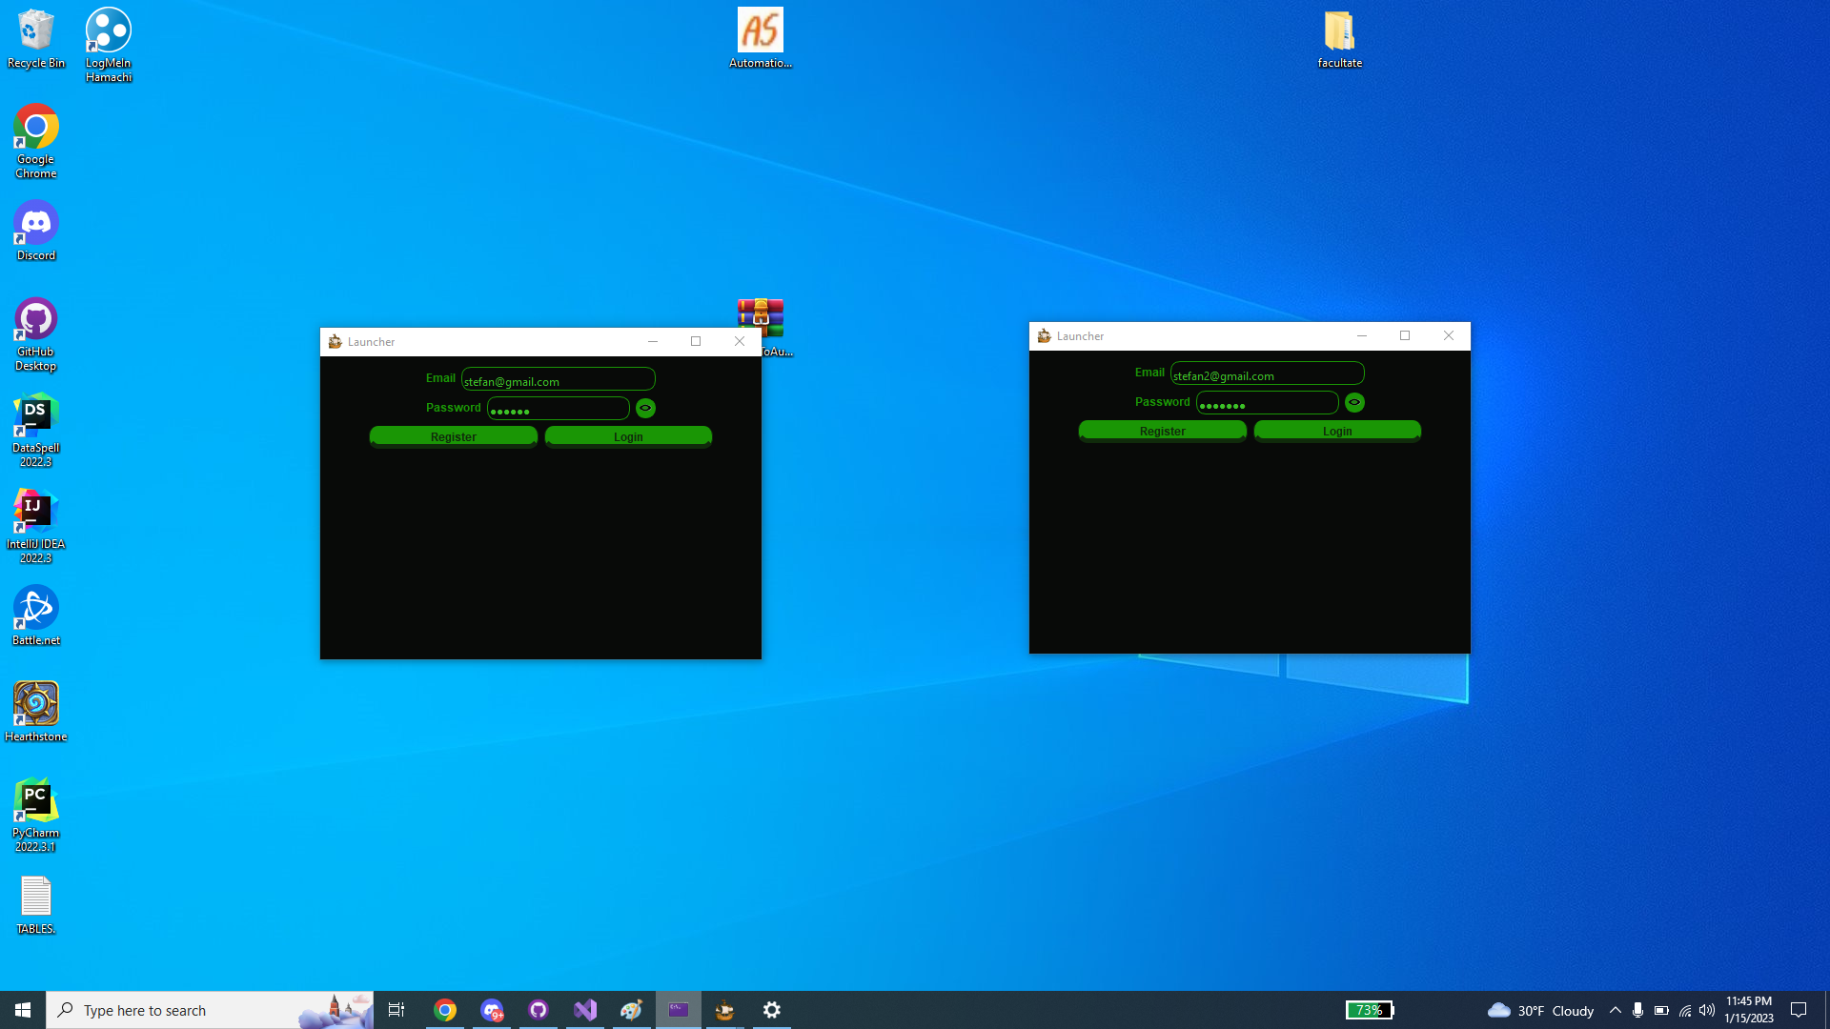
Login window
După deschidearea jocului utilizatorilor le este prezentată opțiunea de logare sau înregistrare.
Opțiunea de înregistrare introduce, in urma verificarilor, datele utilizatorului în baza de date.
Opțiunea de logare caută credențialele introduse de utilizator în baza de date. În urma unui rezultat afirmativ utilizatorul va fi logat și trimis în următoarea fereastră. Dacă datele introduse de ultilizator nu sunt valide, pe ecran se afisează un mesaj corespunzătot.

Slide 2
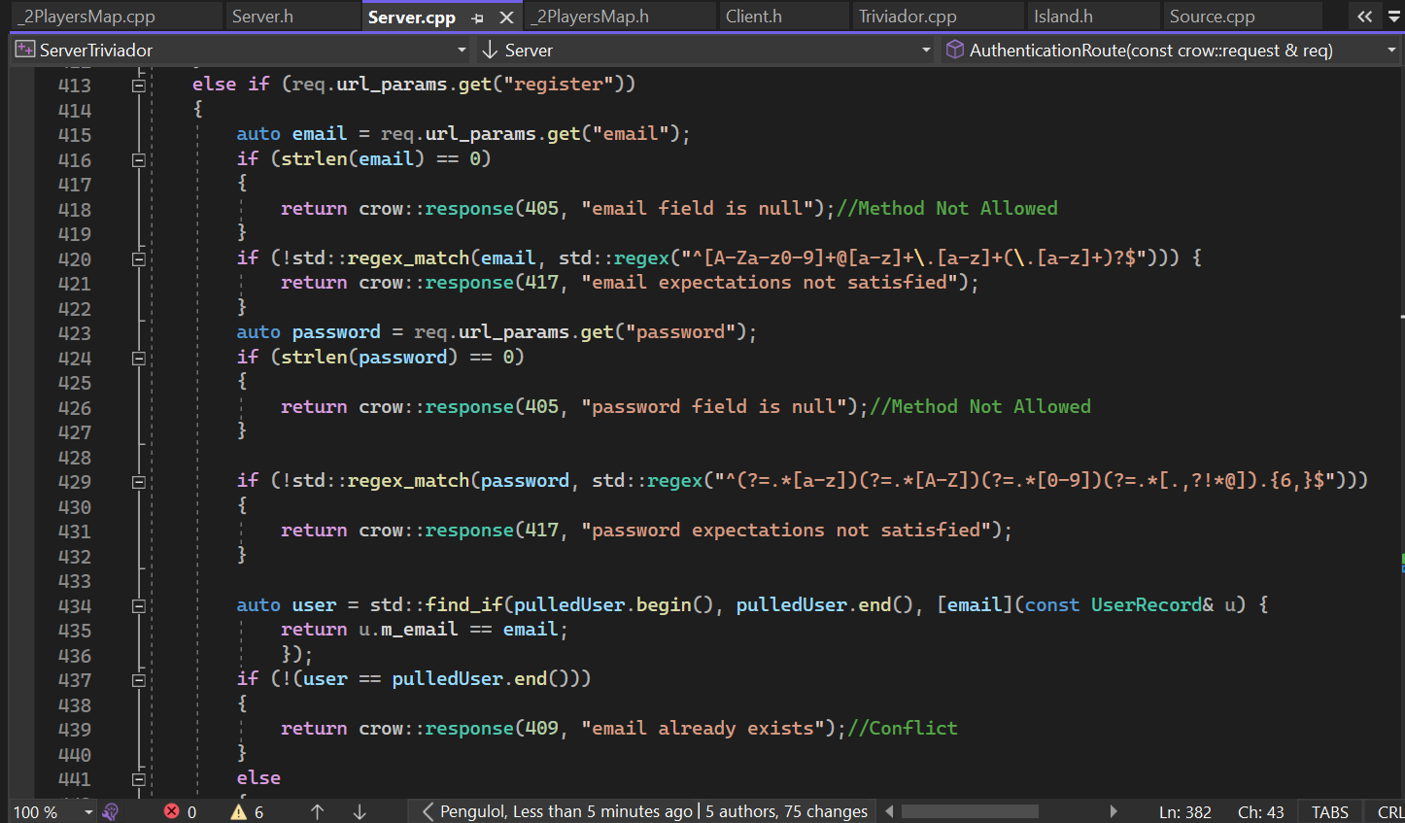
Metode folosite la validarea credențialelor. Expresii regulate, rute și request-uri către baza de date, realizate cu ajutorul bibliotecii “Crow”.

Slide 3
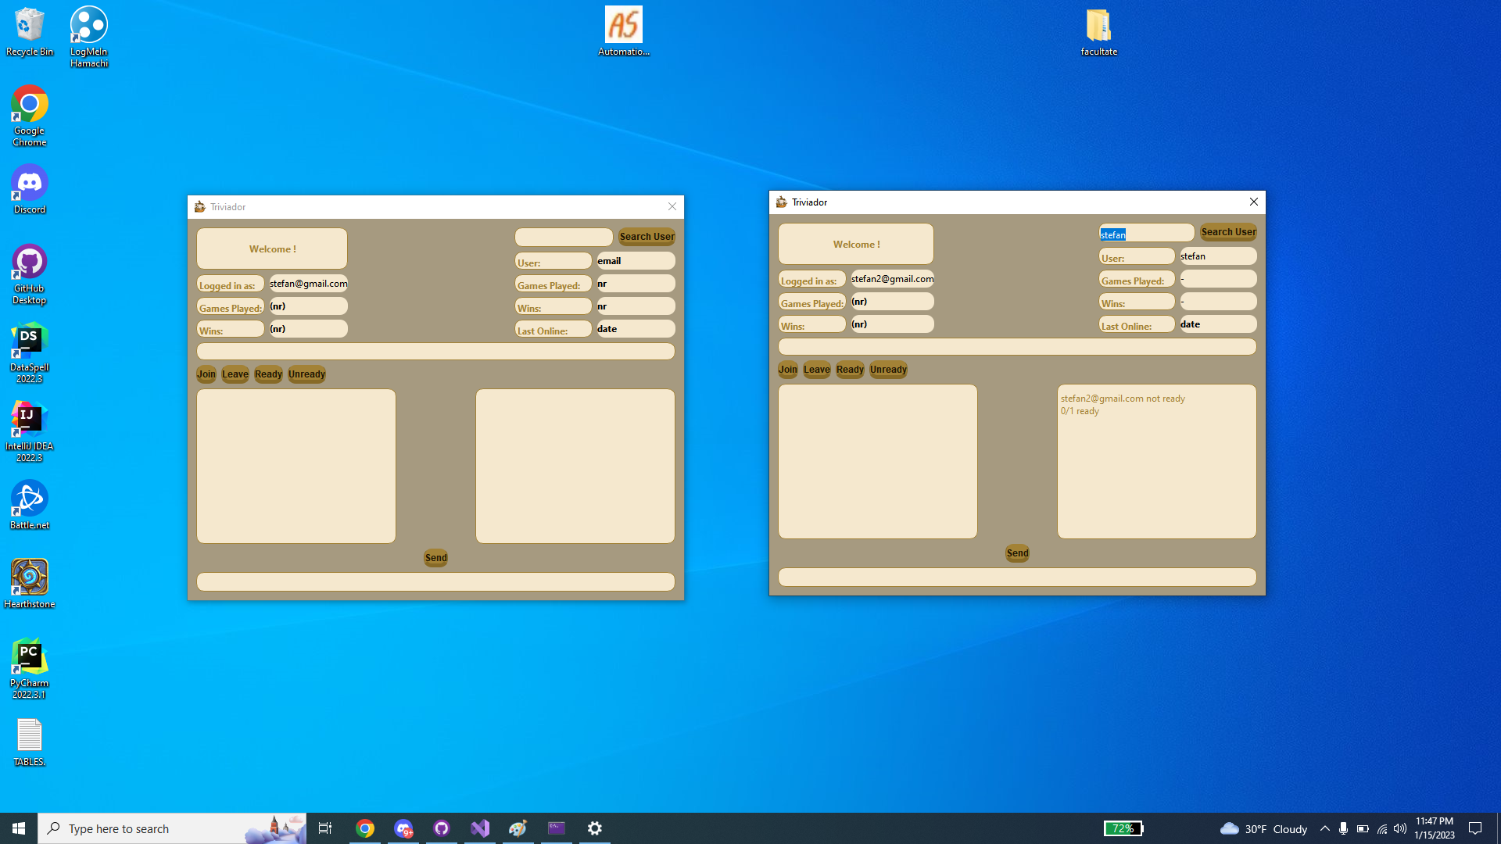
Waiting room
Fereastra “waiting room” pune la dispozitie utilizatorului mai multe opțiuni:
Vizionarea propriului istoric cât și a istoricului alor utilizatori, utilizând request-uri .
Optiunea “join” introduce utilizatorul in lobby. Lobby-ul este folosit pentru introducerea jucătorilor intr-un meci.

Slide 4
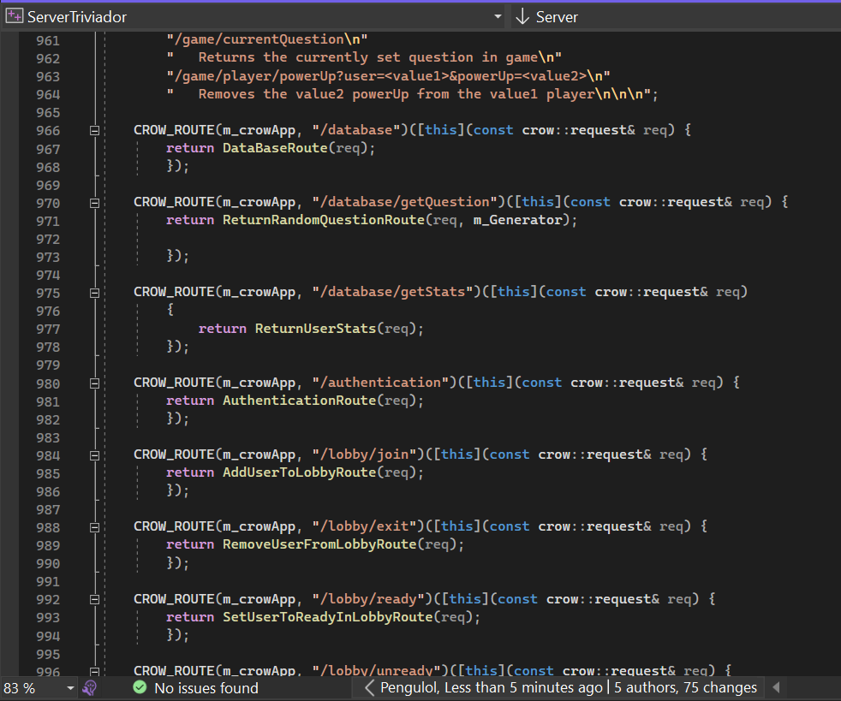
Câteva rute utilizate pentru accesarea bazei de date, autentificare și pregătire a lobby-ului.

Slide 5
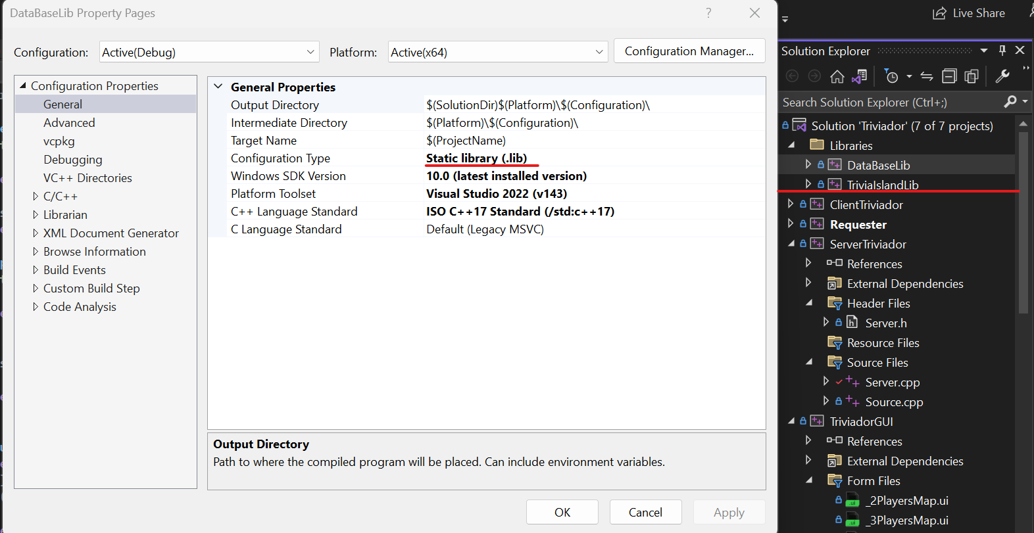
S-a utilizat o bibliotecă statică pentru baza de date

Slide 6

3. Opțiunea “ready” setează starea jucătorului ca fiind “gata de joc”. În momentul în care suficienți jucători se află în starea “ready”, meciul va începe.
4. Opțiunea “unready” anulează starea ready.
5. Opțiunea “leave” scote jucătorul din lobby.

Slide 7


Slide 8
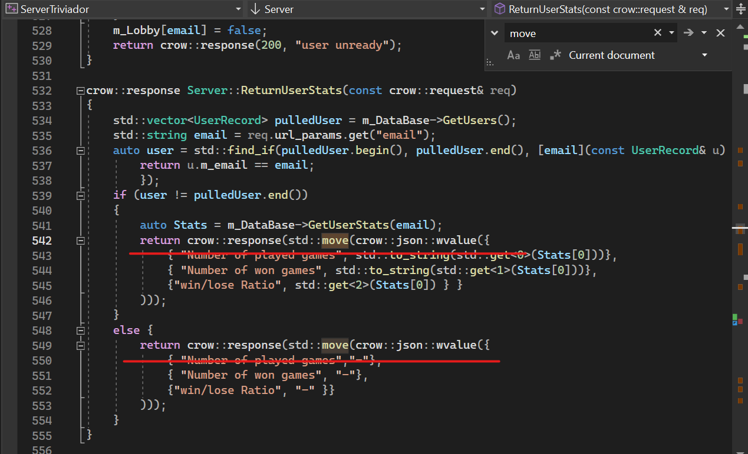
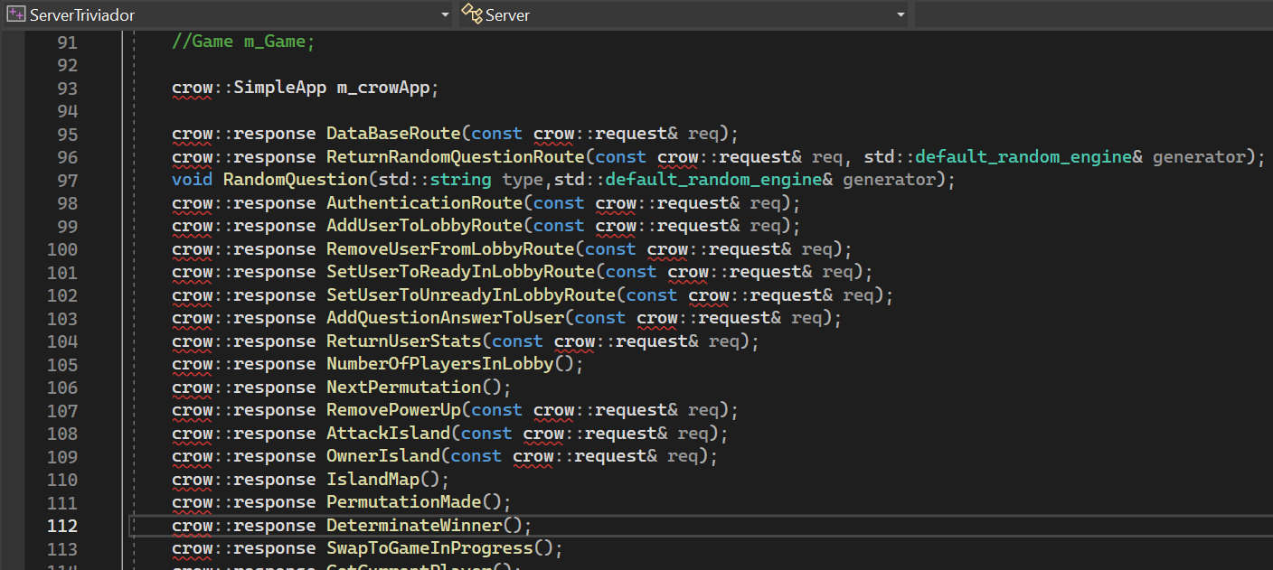
Move semantics
Crow Library

Slide 9
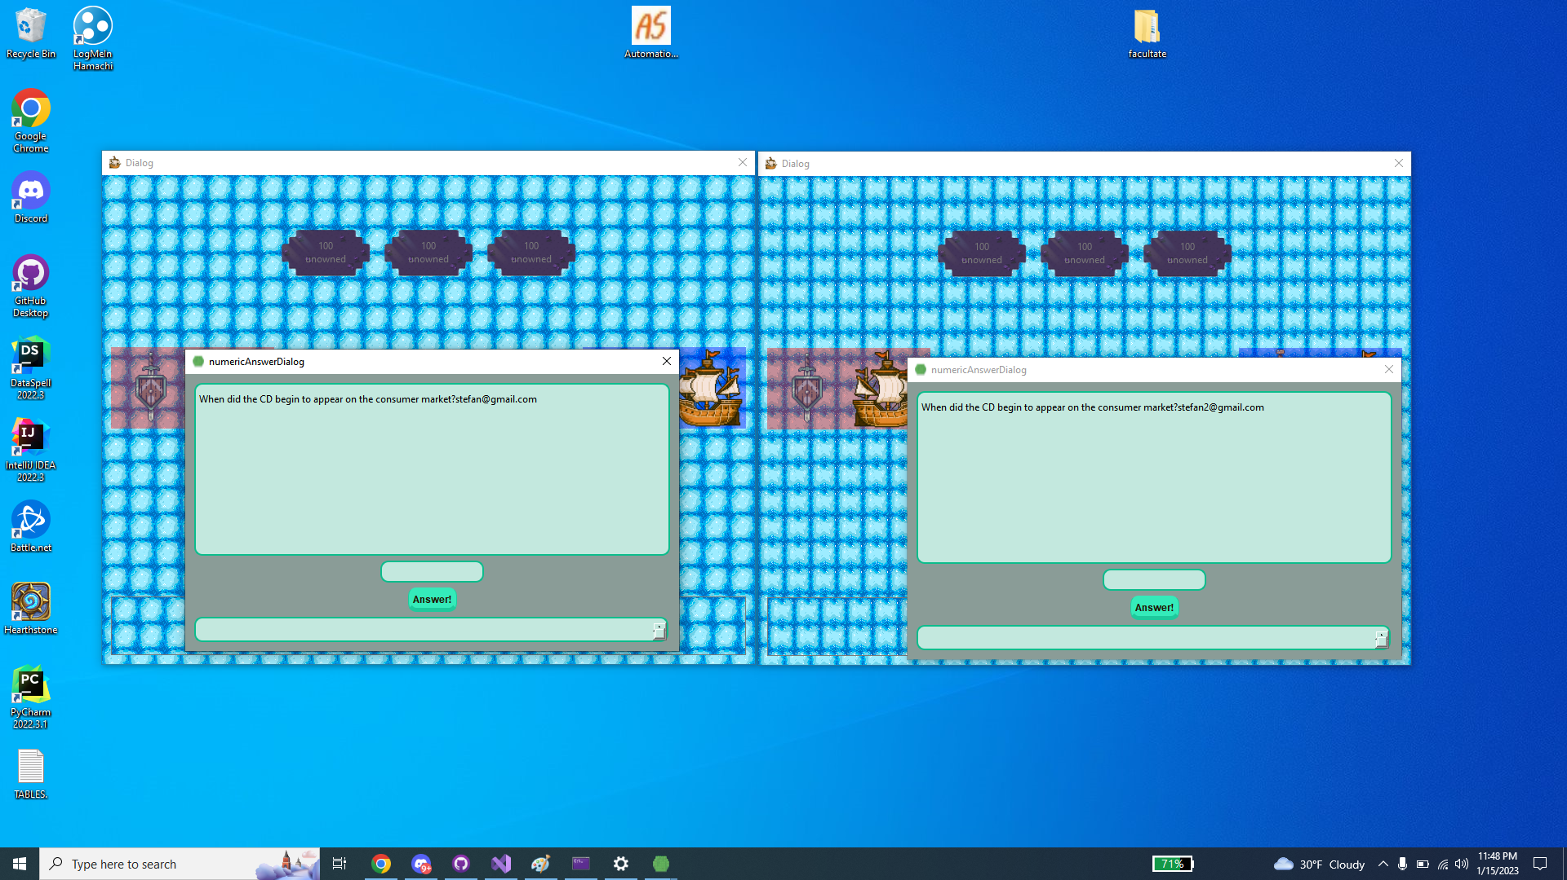
Game Window
Jocul începe prin afișarea unei ferestre care conține o întrebare de tip numeric. Această întrebare decide ordinea în care jucătorii iși vor alege bazele.

Slide 10
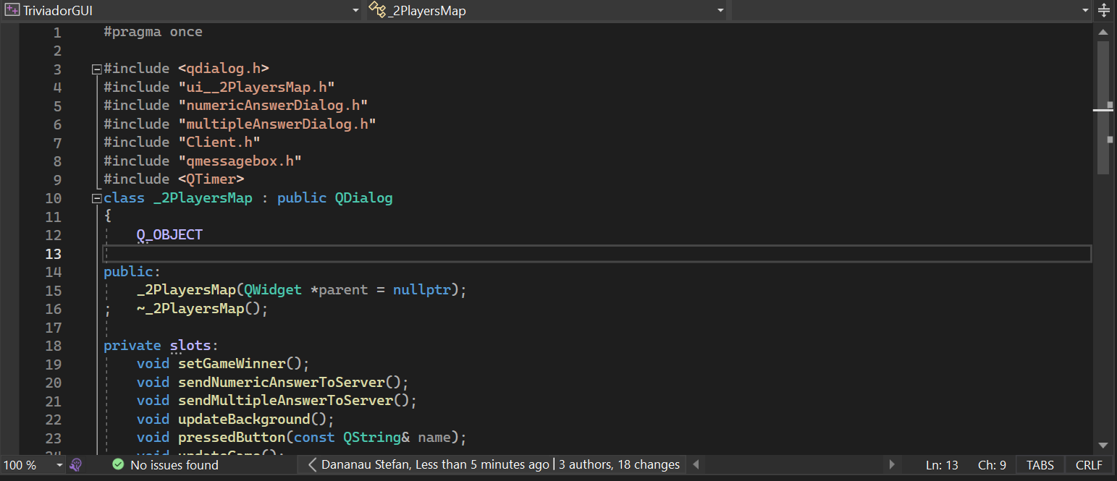
Interfața grafică a fost realizată cu ajutorul framework-ului QT

Slide 11
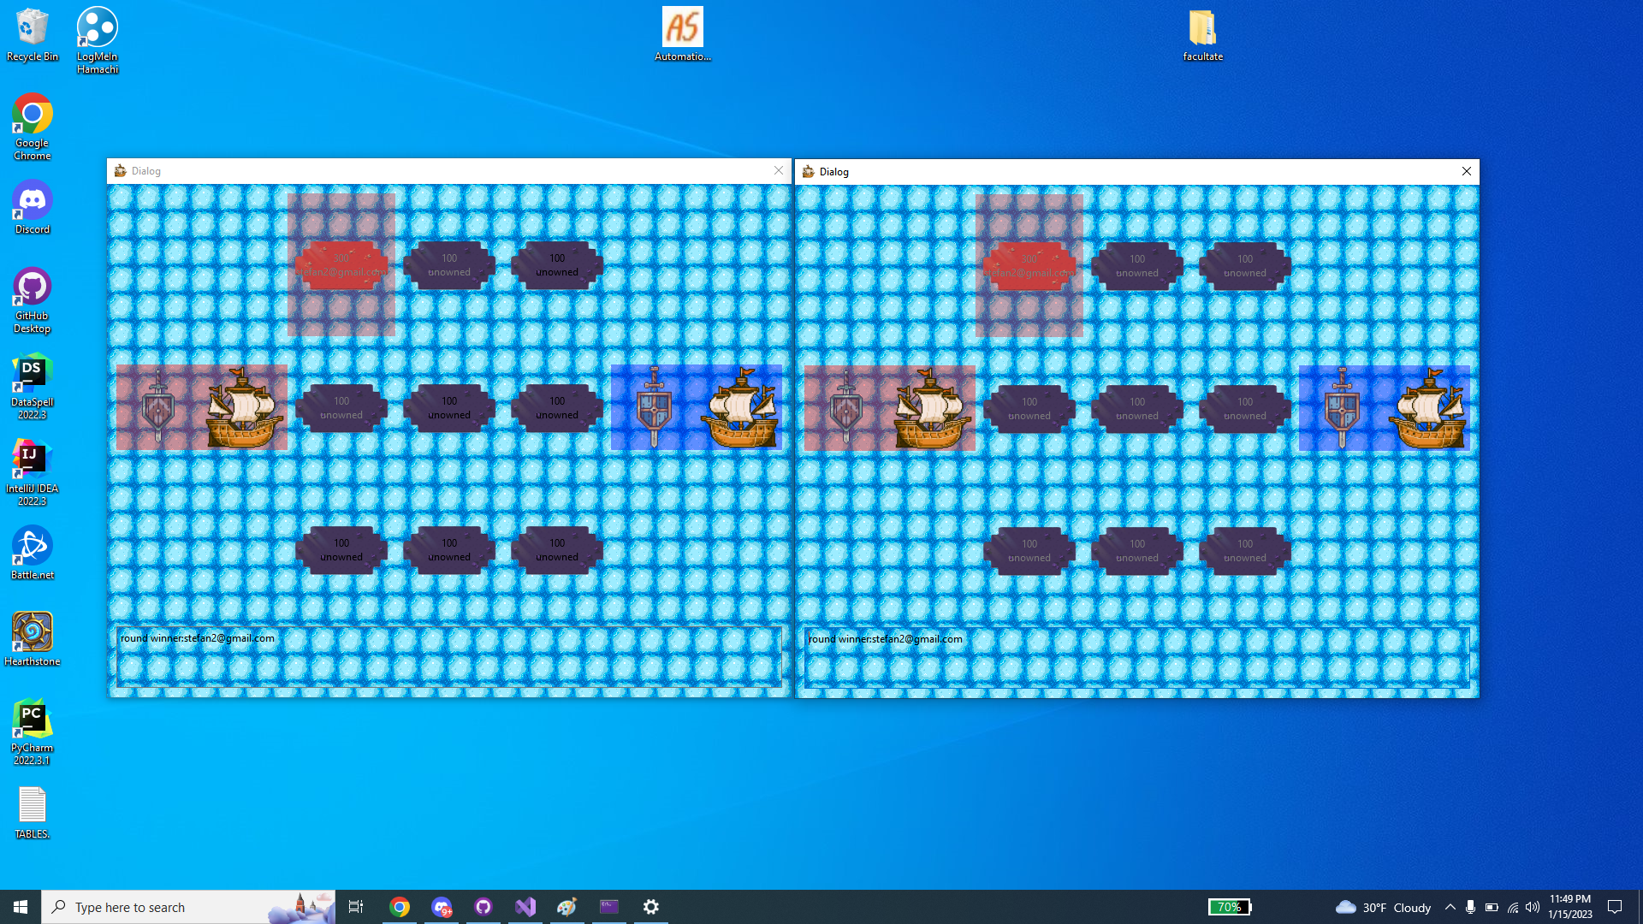
După alegerea primelor teritorii începe faza de împărțire a zonelor rămase.

Slide 12
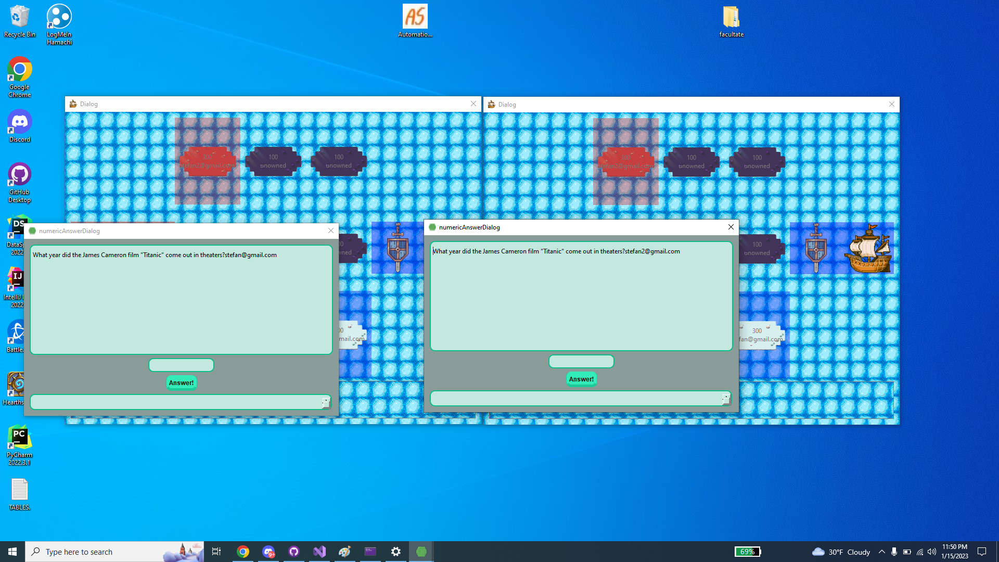
Restul zonelor sunt alese prin aceeași metodă ca selectarea bazei.
Zonele alese de jucatori trebuie să aibă cel puțin o graniță comună cu teritoriile deținute deja.

Slide 13
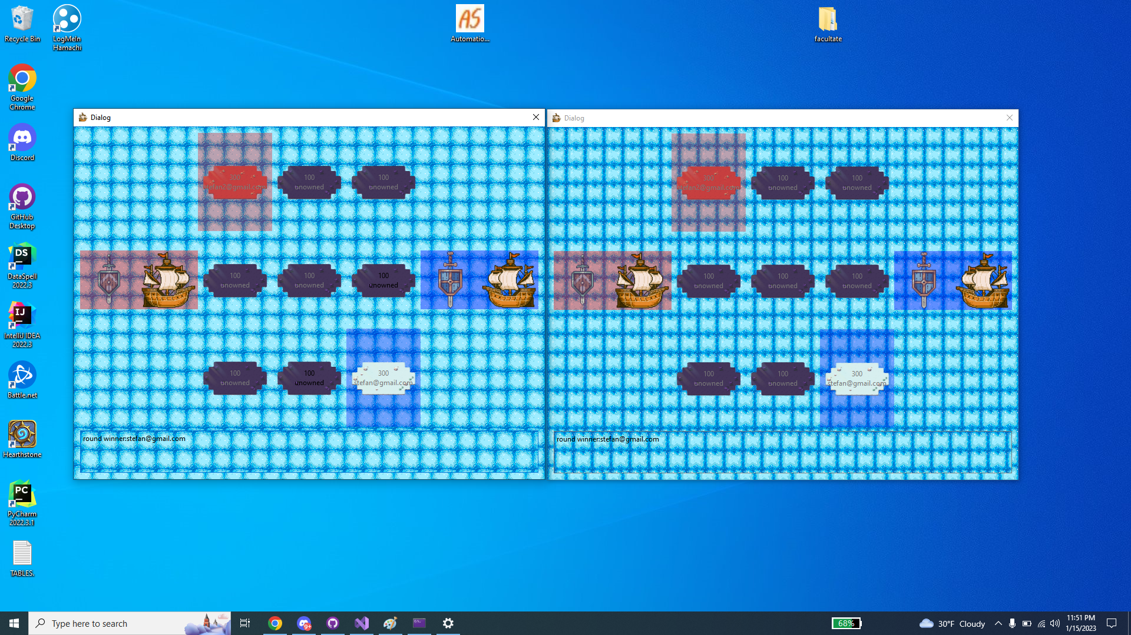

Slide 14
